Slide 1
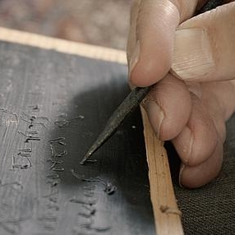
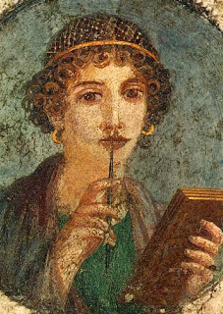
I CONCURSO DE RELATO HISTÓRICO MONTAÑA PALENTINA: ÉPOCA ROMANA

Slide 2
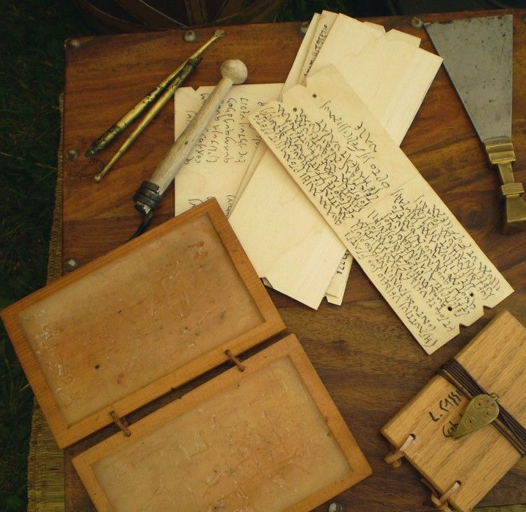
BASES DEL CONCURSO
Se podrán presentar 2 textos por autor, hasta el 16 de Noviembre de 2020.
Deben aparecer Nombre, Apellidos y Curso, y se entregarán al tutor.
La extensión del relato no podrá ser superior a 4.500 caracteres (sin espacios), preferentemente escritos a ordenador.
Debe estar ambientado en época romana, valorando positivamente todas las referencias al período histórico y a temas de otras asignaturas (Literatura, Tecnología, Plástica, Biología,…).
Los relatos serán inéditos y se ceden los derechos al IESO Montaña Palentina.
Se establecen dos categorías: 1º y 2º ESO / 3º y 4º ESO.
Se darán 3 premios por categoría.
El fallo del jurado se dará a conocer durante el mes de Diciembre de 2020.

